Slide 1
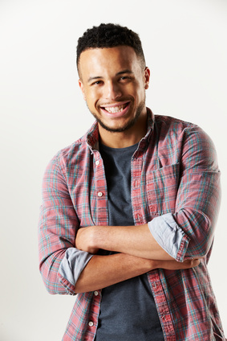




Benjamin LA FLEUR
Fleuriste et décorateur floral expérimenté, passionné d'horticulture à l'esprit créatif
A propos de moi
Intéressé par la culture des plantes depuis tout jeune, j'ai fait de cette passion mon métier et je m'épanouis pleinement aujourd'hui dans mon rôle de conseiller et compositeur floral. C'est tout naturellement que je souhaite mettre mes compétences et mes huit années d'expérience à votre service et collaborer avec vous.
Contact
+336 01 02 03 04
votre.nom.prenom@gnail.com
Marseille, France
linkedin.com/votre-profil
Expériences Professionnelles
Fleuriste | Paris | Entreprise A
10- 2018 / 01-2022
Réception des arrivages quotidiens de commandes de chez l'horticulteur
Préparation des commandes pour les clients
Accueil physique, téléphonique
Conseil auprès des clients, vente de fleurs coupées et bouquets
Gestion des stocks et livraisons
Comptabilité (traçabilité des recettes et des dépenses)
Vendeur au rayon botanique | Paris | Entreprise B
10- 2015 / 01-2018
Conseil auprès des clients
Mise en rayon des nouveaux arrivages floraux
Harmonisation des rayons en fonction de saisons, des thèmes et des fêtes
Entretien quotidien des plantes, fleurs et arbustes du rayon
Vente d'accessoires de jardinage
Employé fleuriste | Paris | Entreprise C
10- 2010 / 01-2015
Aide à la mise en place de la boutique avant l'ouverture
Entretien de la boutique
Aide à la composition et à l'emballage des bouquets
Aide à la décoration de la boutique selon le thème de la saison
Encaissement des achats en boutique
Compétences
Sensibilité artistique développée
Maîtrise de la botanique et de l'art de sublimer les bouquets
Relationnel aisé et naturel avec le public
Capacité d'adaptation au travail en équipe
Conscience professionnelle
Qualités
Méticulosité dans les tâches qui m'incombent
Rigueur dans le travail tant en autonomie qu'en équipe
Créativité artistique
Enthousiasme et bonne humeur constants
Centres d’intérêt
Randonnées en famille et/ou avec des amis
Pâtisserie sans gluten
Lecture de romans d'aventures
Formation
Sept 2009 : Foramtion O’Fleur au centre de Formation de Bordeaux.
Formation sur l'art, les compositions florales et l'agencement d'espaces
2009 : BP fleuriste à l'Institut Floral de Toulouse.
En contrat d'apprentissage chez [nom de l'entreprise]
Juillet 2007 : CAP fleuriste au sein du Lycée LaFleur de Paris

